Slide 1
ESTATÍSTICA PARA ANÁLISE DE DADOS
EM PYTHON
Prof. Luciano Galdino

Slide 2

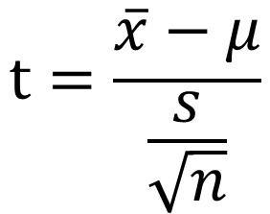

Distribuição t
Normalmente não se conhece o desvio padrão populacional, então, para se determinar um intervalo de confiança, utiliza-se a distribuição t, mas só pode ser utilizada somente se a variável aleatória tiver distribuição aproximadamente normal.
$$t=\frac{\overline{x}−μ}{\frac{s}{\sqrt{n}}}$$
Margem de erro
Intervalo de confiança
$$E=t_{c}\frac{S}{\sqrt{n}}$$
$$\overline{x}−E<μ<\overline{x}+E$$

Slide 3
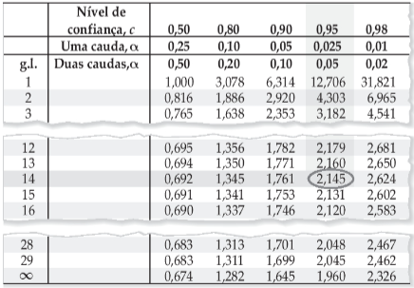
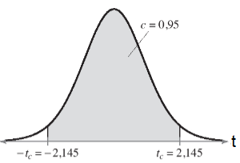
Valor de t_{c}(crítico) para intervalo de confiança de 95% e 15 amostras.
Distribuição t
Obs.: g.l (graus de liberdade) = n – 1.

Slide 4



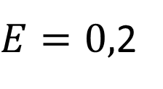
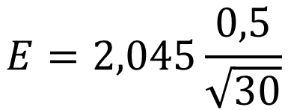
Exemplo 1: Na aferição do comprimento do papel higiênico de uma empresa durante sua produção, foram analisados 30 rolos e foi constatado que o comprimento médio era de 30,3 m com desvio padrão de 0,5m. Determine um intervalo de confiança de 95% para o comprimento médio, considerando que os comprimentos sejam normalmente distribuídos.
$$E=t_{c}\frac{S}{\sqrt{n}}$$
$$\overline{x}−E<μ<\overline{x}+E$$
$$30,1<μ<30,5$$
$$E=2,045\frac{0,5}{\sqrt{30}}$$
Tendo 95% de confiança, a média do comprimento do papel higiênico está entre 30,1m a 30,5m.
$E=0,$2

Slide 5
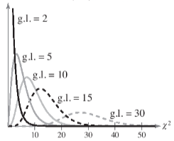
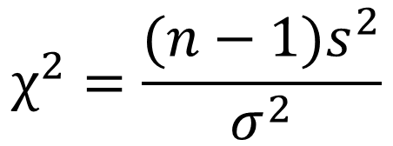
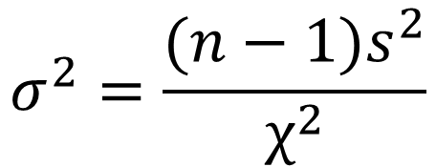
Distribuição qui-quadrado
São distribuições assimétricas positivas.
$$χ^{2}=\frac{(n−1)s^{2}}{σ^{2}}$$
$$σ^{2}=\frac{(n−1)s^{2}}{χ^{2}}$$

Slide 6
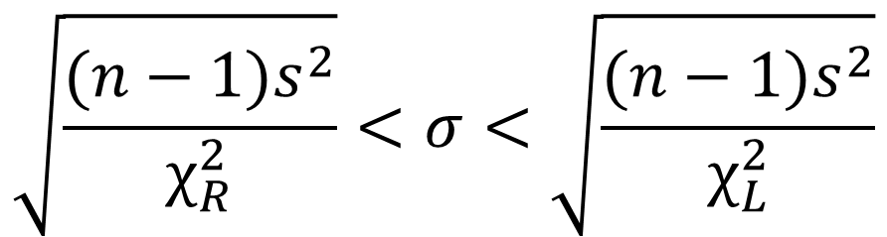
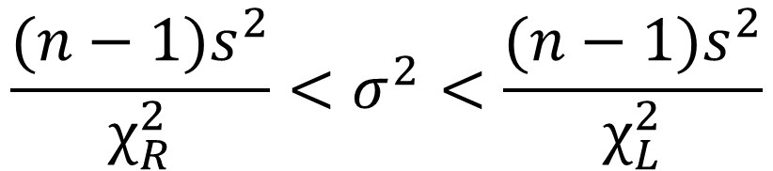

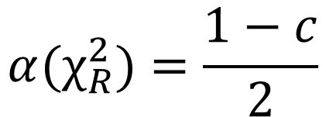
Intervalo de confiança variância
$${\frac{(n−1)s^{2}}{χ_{R}^{2}}<σ}^{2}<\frac{(n−1)s^{2}}{χ_{L}^{2}}$$
$${α(χ}_{R}^{2})=\frac{1−c}{2}$$
$$α(χ_{L}^{2})=\frac{1+c}{2}$$
Intervalo de confiança desvio padrão
$$\sqrt{\frac{(n−1)s^{2}}{χ_{R}^{2}}}<σ<\sqrt{\frac{(n−1)s^{2}}{χ_{L}^{2}}}$$
c = nível de confiança

Slide 7
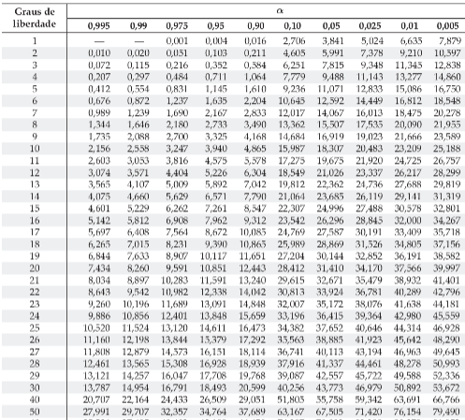

Slide 8

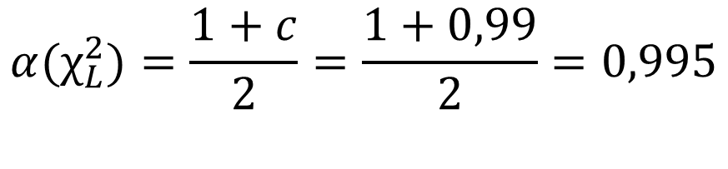
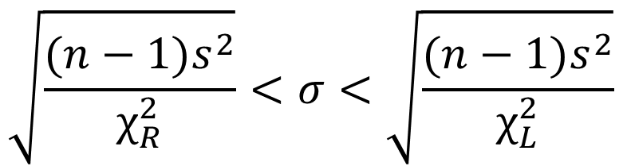
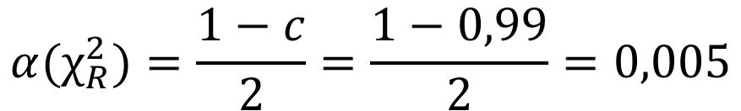

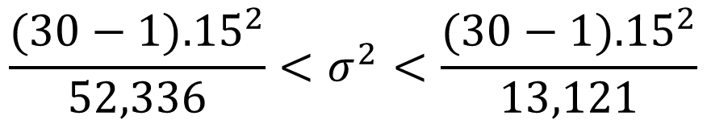
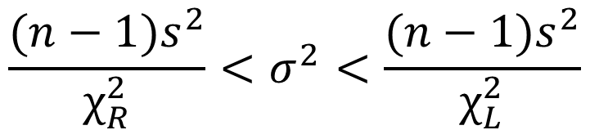
Exemplo 2: No controle da massa de 30 amostras de um recipiente de alumínio, foi determinado um desvio padrão de 15 g. Supondo distribuição normal, determine intervalos de confiança de 99% para a variância e o desvio padrão populacional.
$${α(χ}_{R}^{2})=\frac{1−c}{2}=\frac{1−0,99}{2}=0,005$$
$${124,7<σ}^{2}<497,3$$
$${α(χ}_{L}^{2})=\frac{1+c}{2}=\frac{1+0,99}{2}=0,995$$
$${\frac{(n−1)s^{2}}{χ_{R}^{2}}<σ}^{2}<\frac{(n−1)s^{2}}{χ_{L}^{2}}$$
$$\sqrt{\frac{(n−1)s^{2}}{χ_{R}^{2}}}<σ<\sqrt{\frac{(n−1)s^{2}}{χ_{L}^{2}}}$$
$${\frac{(30−1){.15}^{2}}{52,336}<σ}^{2}<\frac{(30−1){.15}^{2}}{13,121}$$
$$11,2<σ<22,3$$

